Slide 1
Comment le SISA peut aider les collectivités à consigner et présenter leur dénombrement ponctuel

Slide 2
Pourquoi le SISA?
Déjà disponible sur des centaines de sites
Peut être facilement obtenu sur n’importe quel site
Peut être utilisé pour le dénombrement ponctuel quel que soit l’outil dont se sert la collectivité pour ses activités (p. ex. SIMS, ETO)
Si l’outil utilisé est le SISA, la formation des utilisateurs sera minime
Méthode éprouvée pour l’envoi sécuritaire des données
Soutien gratuit
Et, nouveau en 2018... Sondages en direct, mobiles!

Slide 3
Quelle version du SISA?
SISA 3
Facile à installer
Réalisez le dénombrement ponctuel sur papier
Utilisez le SISA pour la saisie des données après le sondage pour le dénombrement ponctuel
SISA 4
Demande plus de ressources pour l’installation
À utiliser comme vous le souhaitez :
Comme SISA 3 : Utilisez le papier et puis saisissez les données
EN DIRECT! En effectuant les sondages sur tablettes ou téléphones intelligents
Travail en direct pour certaines équipes et utilisation du papier pour d’autres

Slide 4
Le processus dans son ensemble
Les sondages sont réalisés en divers endroits :
Les refuges (refuges d’urgence, refuges pour femmes victimes de violence, logements de transition)
Les lieux extérieurs
Autres (p. ex. événements ciblés, bureaux de services, etc.)
Les données peuvent être recueillies au moyen de formulaires papier ou être entrées directement sur des appareils mobiles.
Production de rapports
Les données peuvent être exportées pour être analysées.
Les données de base sont exportées vers la SPLI.
D’autres exportations peuvent être faites au sein de la collectivité (p. ex. chercheurs)

Slide 5
Le dénombrement ponctuel de la SPLI
Ce dénombrement ponctuel se compose de trois parties :
Les questions de base fournies par la SPLI (obligatoires).
Les questions supplémentaires fournies par l’Observatoire canadien sur l’itinérance (OCI) (facultatives).
Certaines complètent les questions de base.
D’autres sont juste des questions supplémentaires.
Les collectivités ont la possibilité :
D’utiliser toutes les questions de l’OCI, certaines ou aucune
Les questions supplémentaires fournies par la collectivité (facultatives).
Les collectivités auront la possibilité de poser leurs propres questions.
NOUVEAUTÉ! La foire du dénombrement ponctuel permet aux sites où a lieu un dénombrement ponctuel de partager les questions locales.
Seules les réponses aux questions de base sont transmises à la SPLI.
Les collectivités doivent signer l’Entente sur la transmission de données relative au dénombrement ponctuel afin d’exporter les données.

Slide 6
Envoi des données du dénombrement ponctuel
Exportations vers la SPLI
Si vous utilisez le SISA, ce logiciel comporte une méthode qui envoie les réponses aux questions de base à la SPLI par voie électronique.
Exportations vers l’entité communautaire, au besoin...
Le SISA permet d’envoyer des données anonymisées à n’importe quel destinataire.
Les destinataires sont chargés d’établir une entente sur la transmission de données.
Les entités communautaires peuvent utiliser le SISA pour recevoir ces données et les analyser elles-mêmes.
Un répertoire centralisé du SISA permet d’exporter les résultats du dénombrement ponctuel au format CSV.
Exportations vers la semaine du registre, au besoin...

Slide 7
Avant le jour du dénombrement ponctuel
Avant le jour du dénombrement ponctuel, les points suivants doivent être définis :
Dénombrement ponctuel (date, lieu, nature des questions, etc.)
Bénévoles (facultatif)
Lieux hors refuge (facultatif)
Refuges (facultatif)
Quarts des équipes réalisant le sondage
Bénévole(s)
Emplacement
Heure
Si cela constitue trop de travail, le SISA permet de créer des quarts génériques.

Slide 8
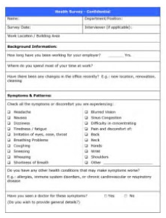
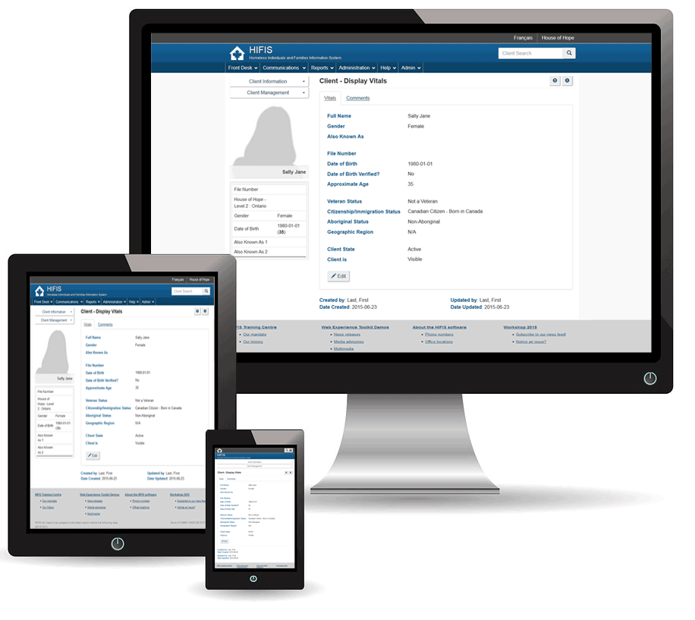
Le jour du dénombrement ponctuel
Si vous utilisez SISA 3 :
Si vous utilisez SISA 4 :

Slide 9
Suite au dénombrement ponctuel
Si vous utilisez SISA 3, vous saisissez :
Les sondages
Les feuilles de contrôle
Si vous utilisez SISA 4,
Vous prenez un jour de congé!
Vous exportez vers la SPLI.
Vous pouvez commencer à partager vos résultats.

Slide 10
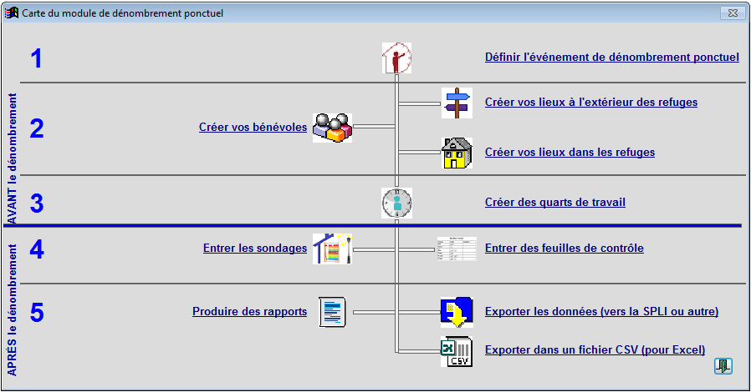
Tout le processus dans le SISA 3

Slide 11
Par où commencer?

Slide 12
Sous-menu du dénombrement ponctuel

Slide 13
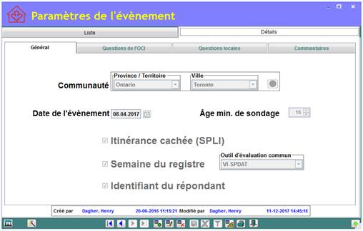
Paramètres du dénombrement ponctuel

Slide 14
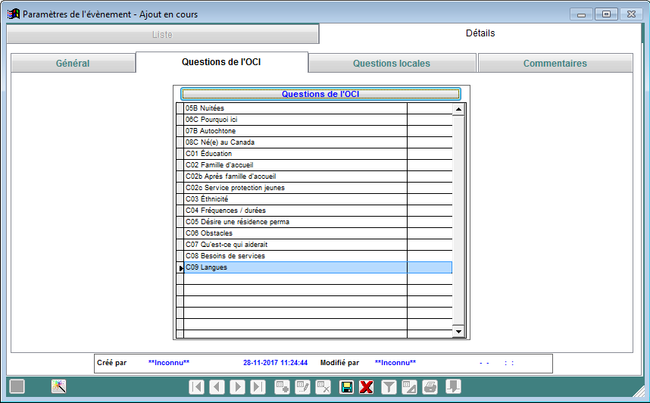
Paramètres du dénombrement ponctuel

Slide 15
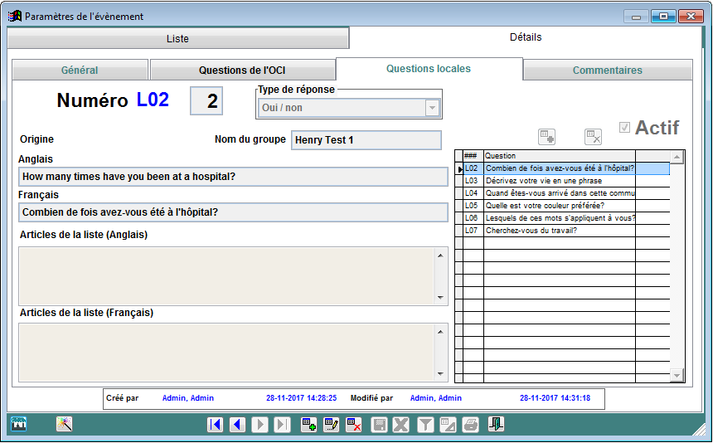
Créer des questions locales

Slide 16
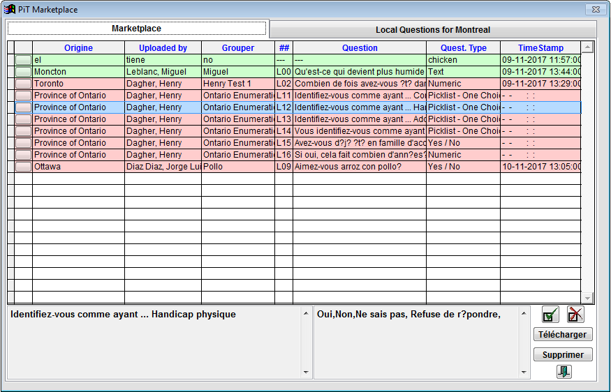
Foire du dénombrement ponctuel

Slide 17
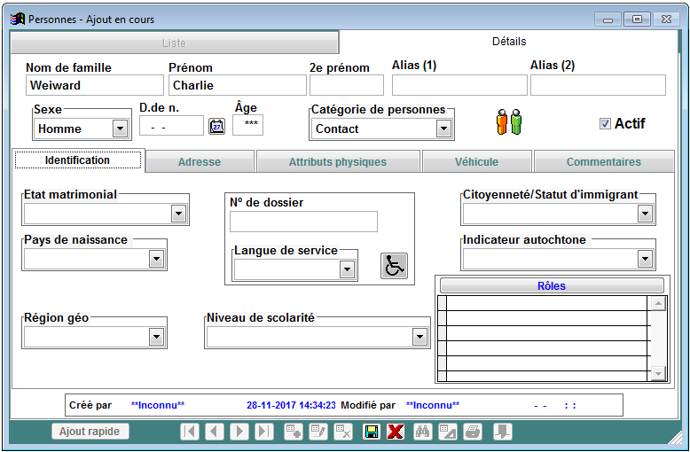
Bénévoles (personnes)

Slide 18
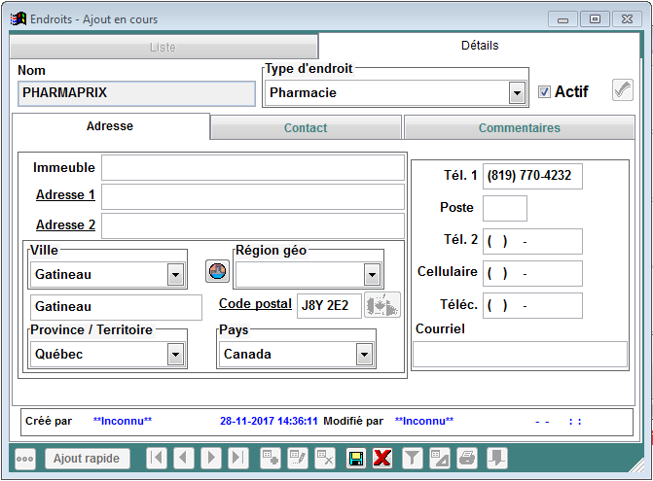
Lieux hors des refuges (Endroits)

Slide 19
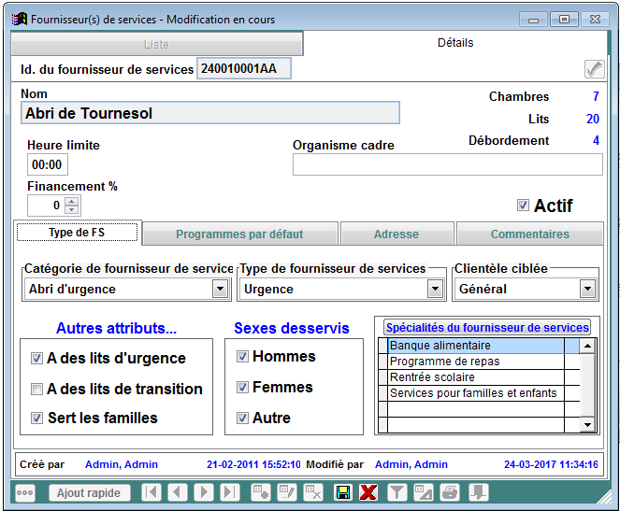
Refuges (abris)

Slide 20
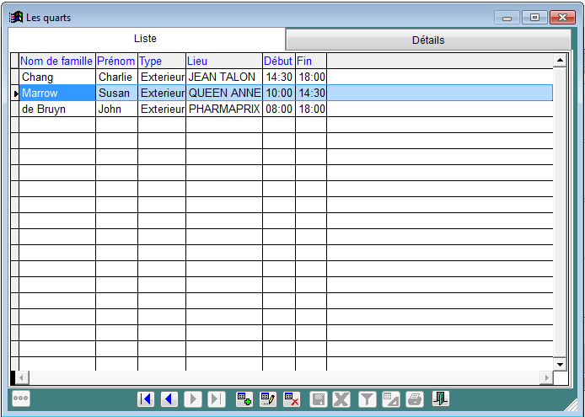
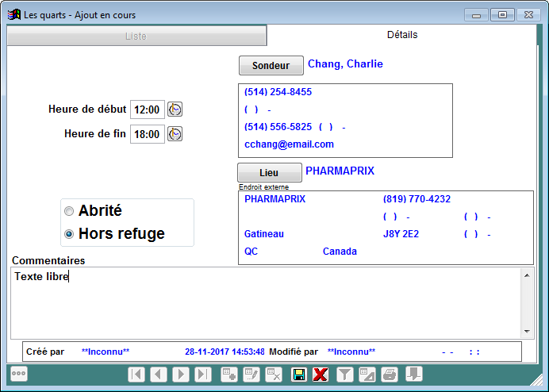
Quarts des équipes affectées au dénombrement ponctuel

Slide 21
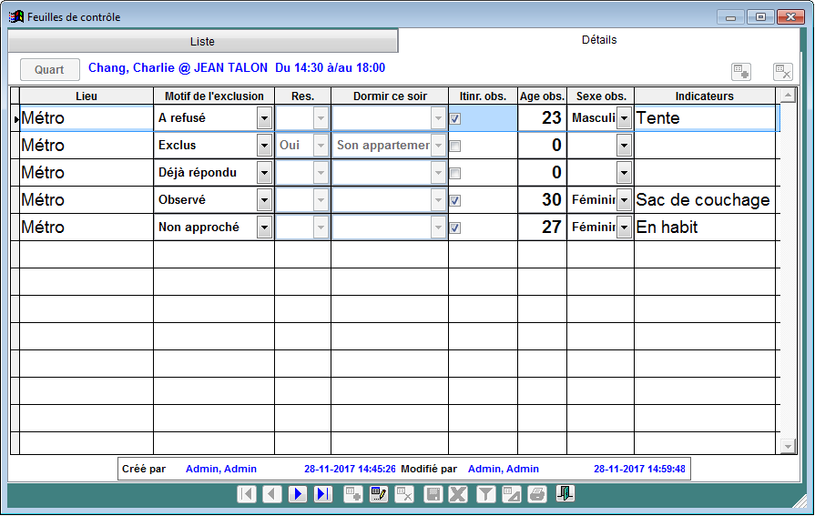
Feuilles de contrôle du dénombrement ponctuel

Slide 22
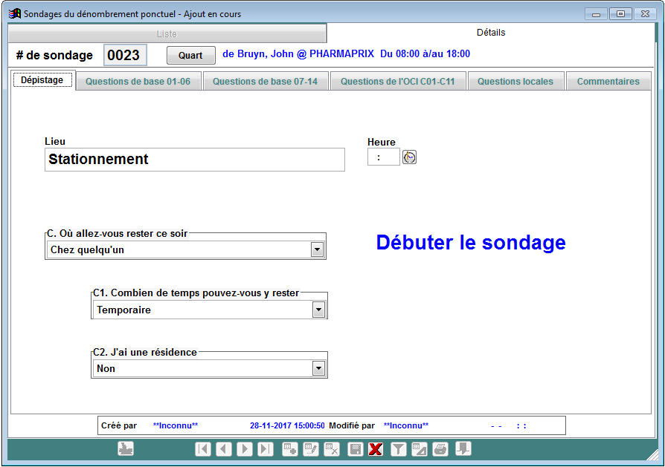
Sondages du dénombrement ponctuel (sélection)

Slide 23
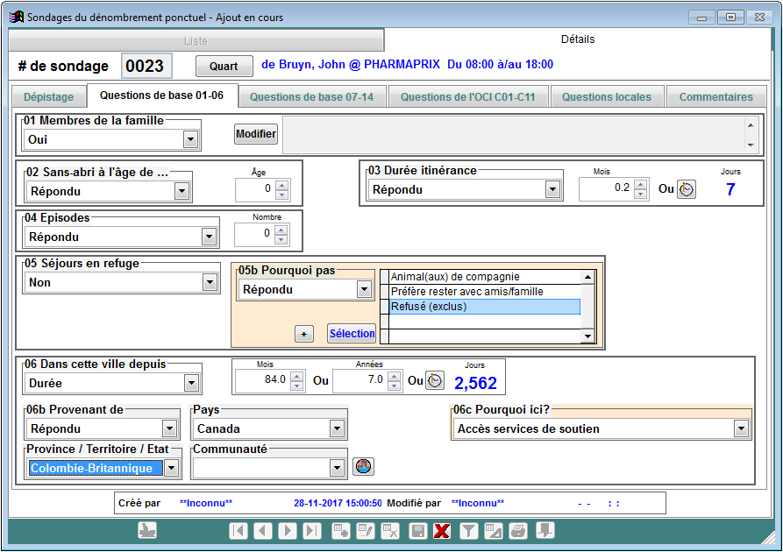
Sondages du dénombrement ponctuel (01-06)

Slide 24
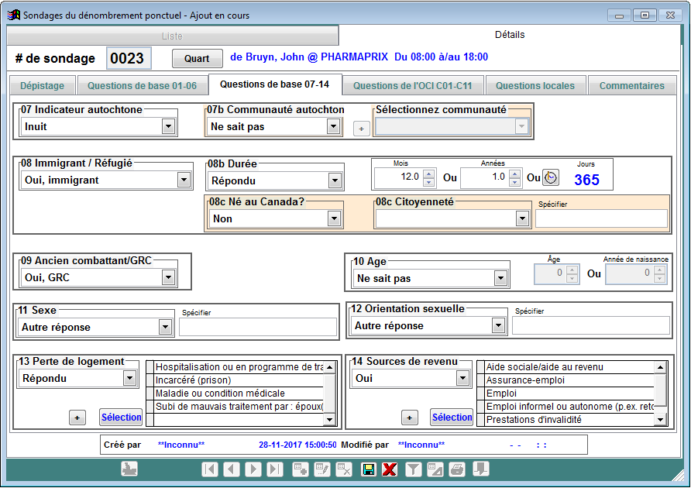
Sondages du dénombrement ponctuel (07-14)

Slide 25
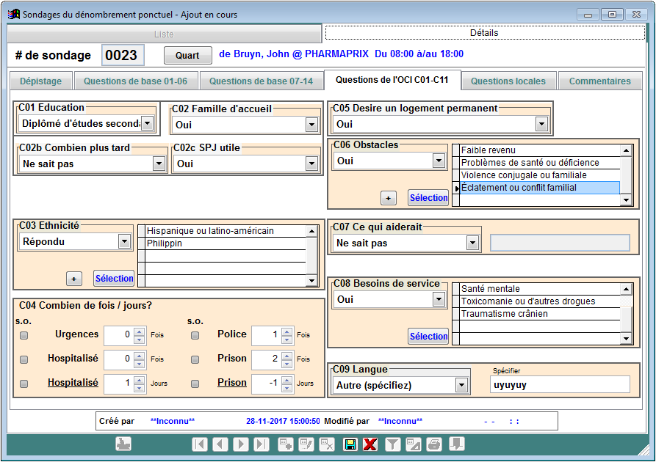
Sondages du dénombrement ponctuel (questions supplémentaires de l’OCI)

Slide 26
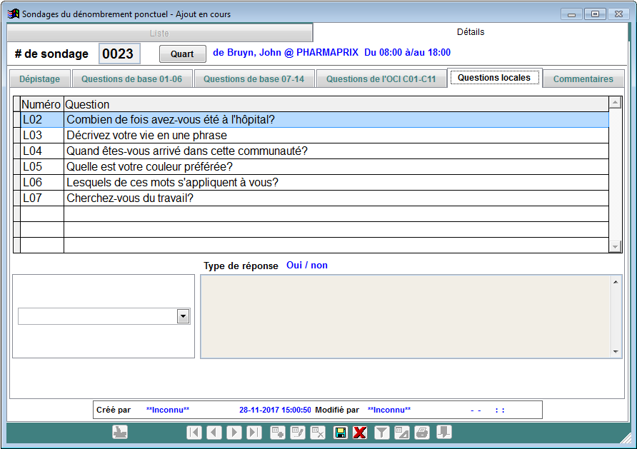
Sondages du dénombrement ponctuel (questions locales)

Slide 27
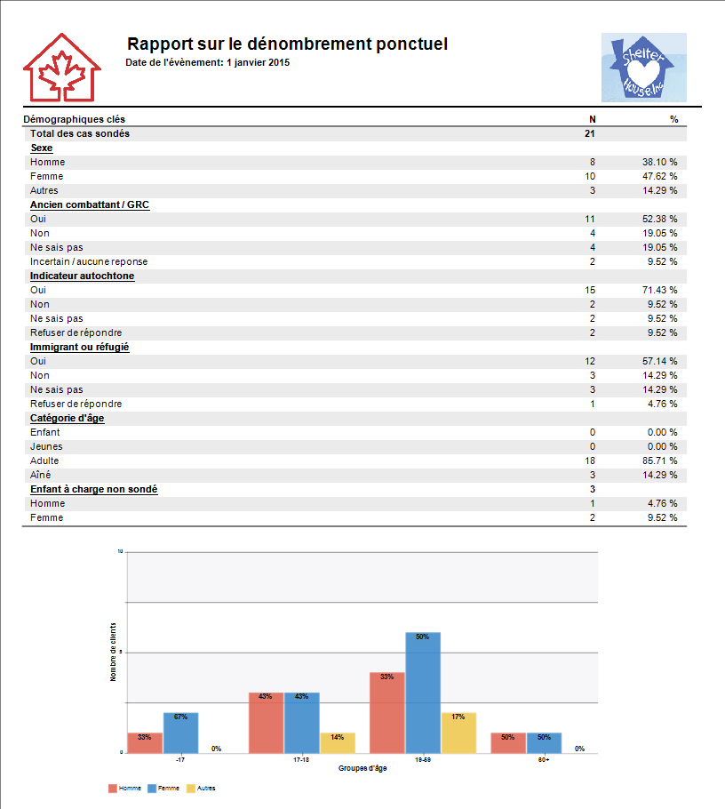
Rapports instantanés

Slide 28
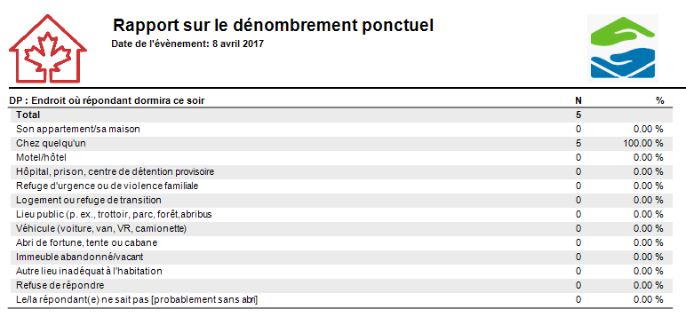
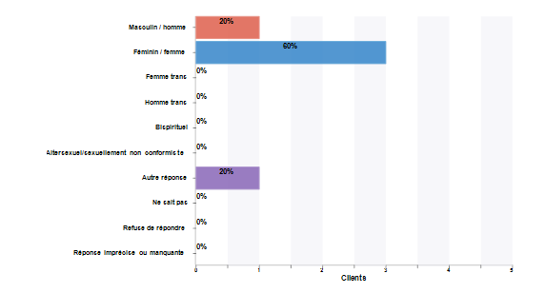
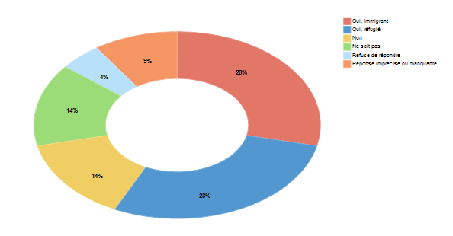
Autres rapports

Slide 29
...Ou créez le vôtre avec Excel!

Slide 30
Ce qui est envoyé à la SPLI...

Slide 31
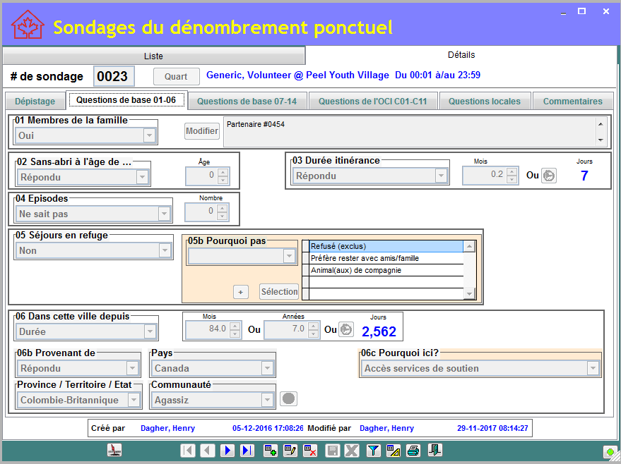
Semaine du registre

Slide 32
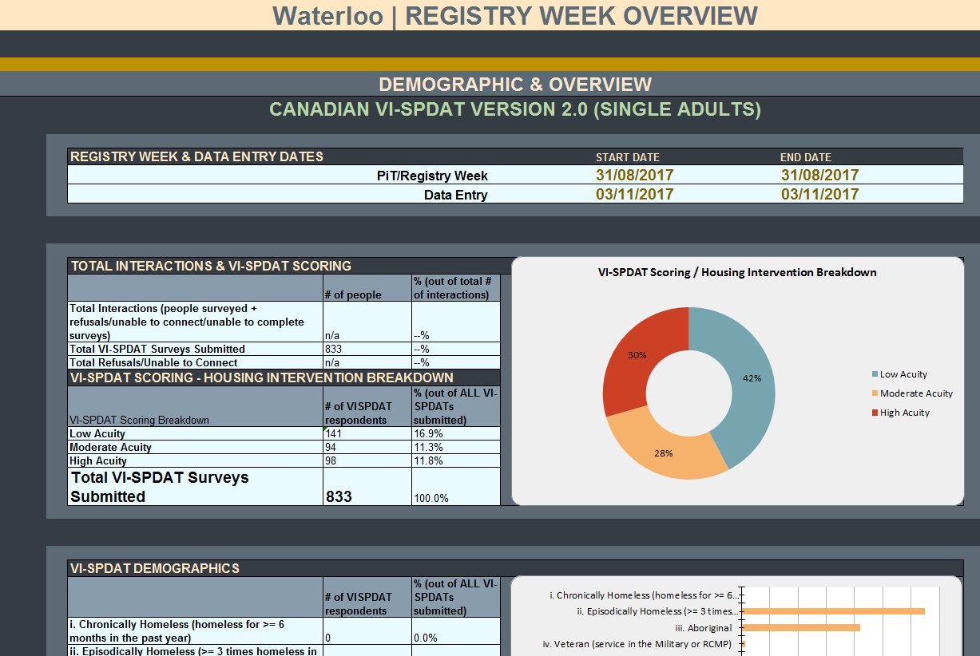
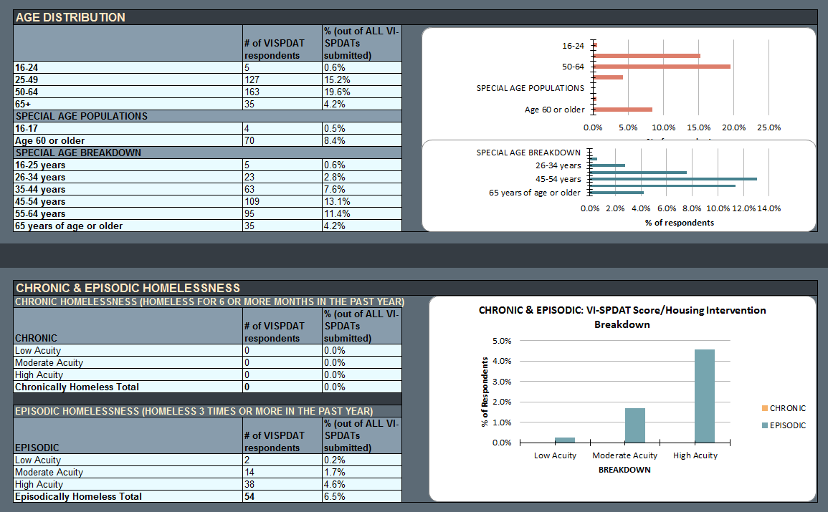
Semaine du registre

Slide 33
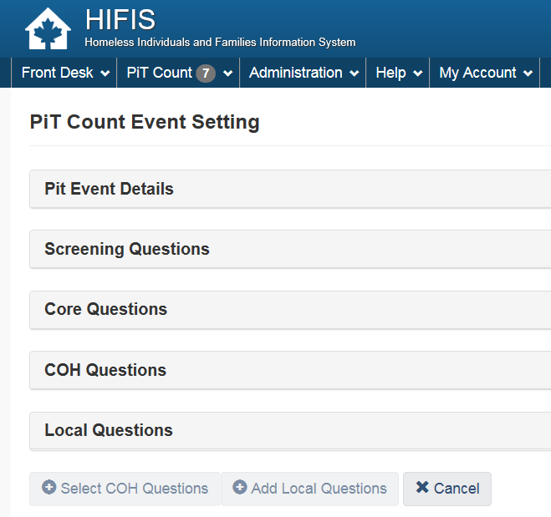
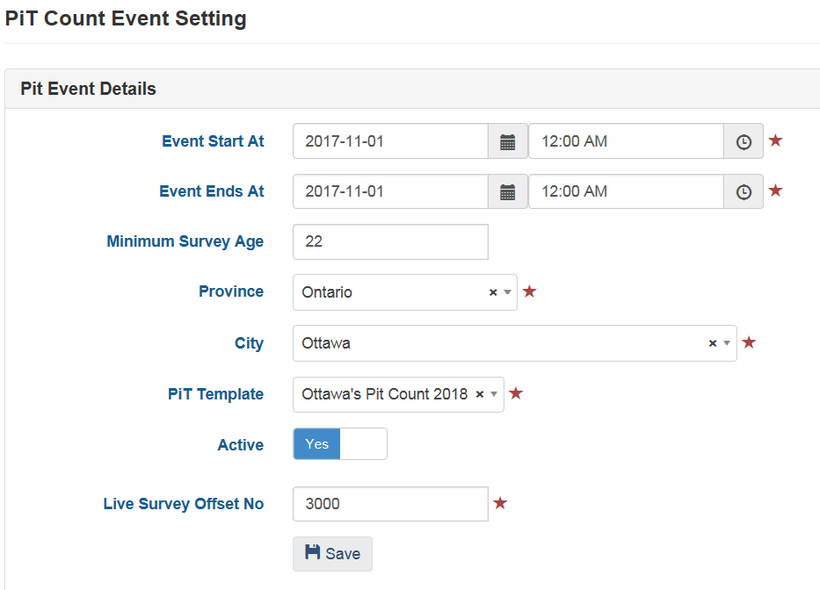
Aperçu de SISA 4...*
*Version française à venir…

Slide 34
Aperçu de SISA 4...*
*Version française à venir…

Slide 35
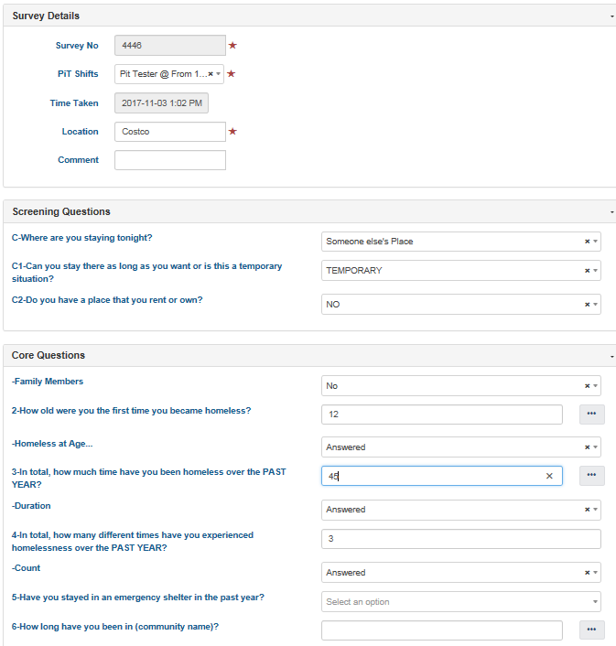
Aperçu de SISA 4...*
*Version française à venir…

Slide 36
Installer SISA 3
L’installation de SISA 3 est simple comme bonjour.
Téléchargez le logiciel à partir de www.sisa.ca
Ouvrez le fichier téléchargé et suivez les directives.
Ouvrez une session dans SISA à l’aide de l’identifiant admin et du mot de passe admin1.

Slide 37
Installer SISA 4
L’installation de SISA 4 nécessite un peu plus de ressources.
Si vous possédez déjà SISA 4, vous n’avez rien à faire.
Si vous n’avez pas...
D’équipe de TI
De serveur Web
...Vous devrez peut-être revoir votre stratégie.

Slide 38
Bureau de soutien du SISA
Des guides pratiques complets et des documents de référence sont disponibles grâce au menu d’aide du logiciel SISA.
Le centre de formation sur le SISA, un programme gratuit d’apprentissage à distance sur demande et d’autres ressources en ligne sont disponibles grâce au :
Le logiciel SISA 4
Site web du SISA : www.sisa.ca (Pour SISA 3)
Si vous avez des questions sur le logiciel SISA ou avez besoin d’aide technique, veuillez communiquer avec le bureau de soutien du SISA :
Par téléphone au numéro suivant : 1-866-324-2375
Par courriel à l’adresse suivante : soutien@sisa.ca

